Slide 1
Time Travel
기획2반 최지영 미니프로젝트 기획서

Slide 2
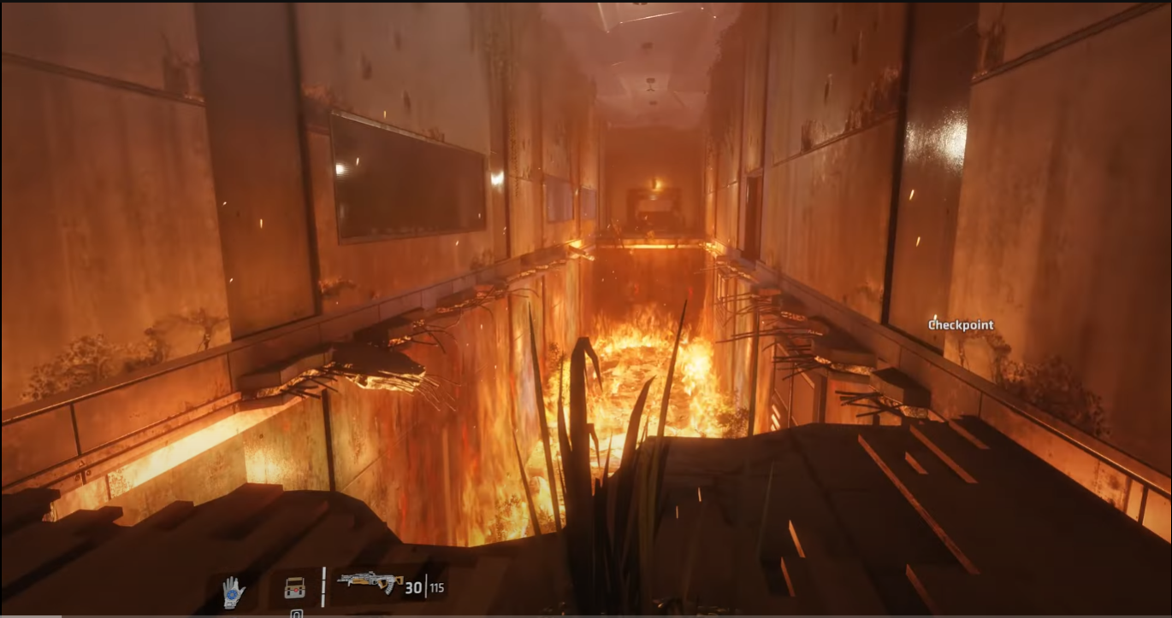
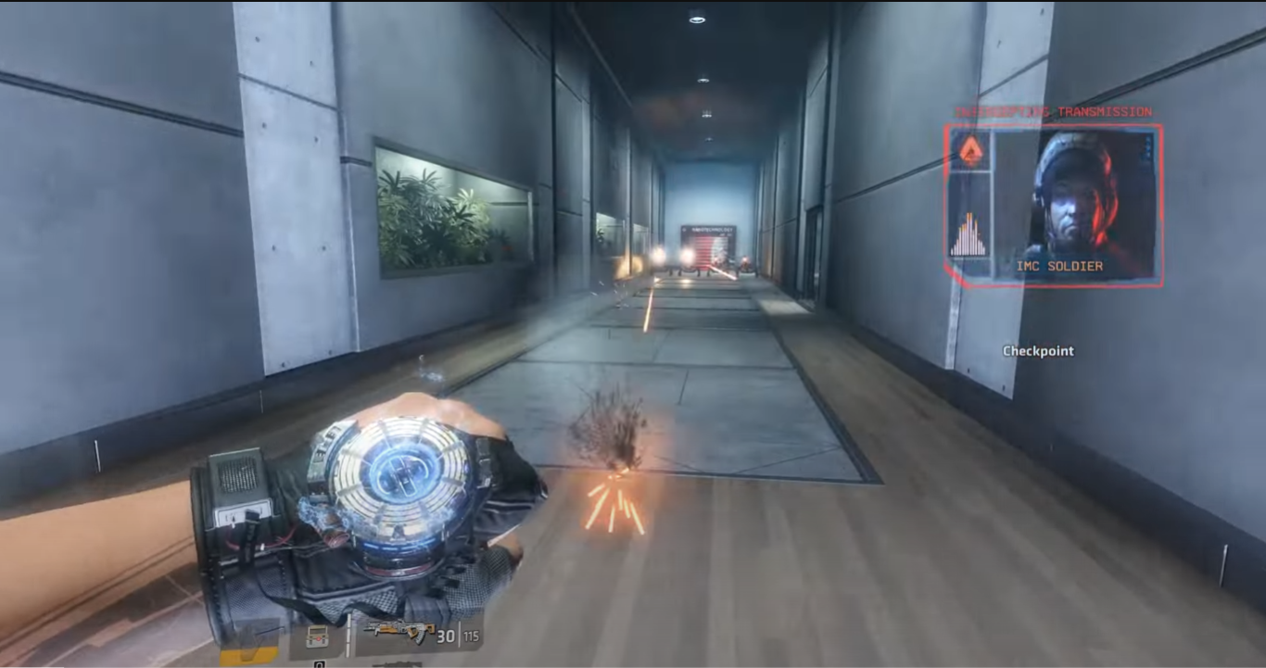
개요
이름 | Time Travel
장르 | 액션 어드벤처
시점 | 탑 뷰(탑 다운 뷰)
컨셉 | SF,시간
특징 | 과거와 현재를 넘나들며 진행되는 퍼즐과 전투

Slide 3
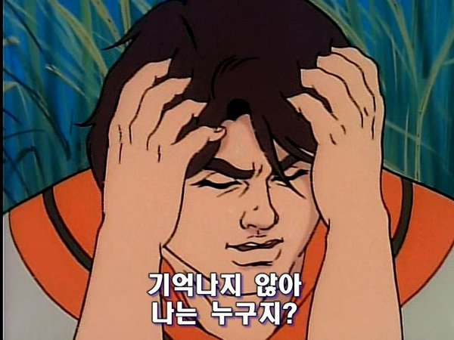
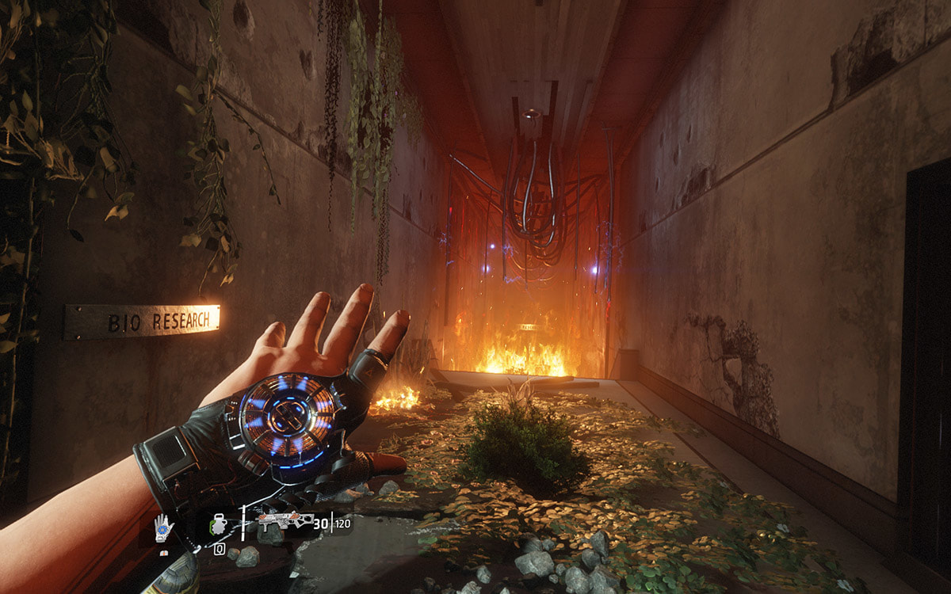
스토리
폐허가 된 연구실에서 눈을 뜬 소년.
그는 아무것도 기억하지 못하고 그저 그의 손에는 이상한 모양의 시계가 있었다.
소년은 이 시간을 조종하는 시계를 이용해 자신의 기억을 되찾고
연구실을 탈출 하기 위해 연구실을 탐험을 시작하는데..

Slide 4
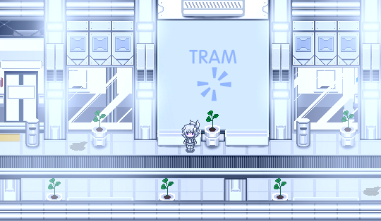
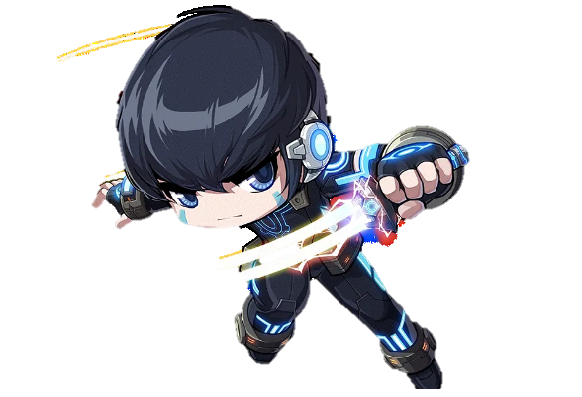
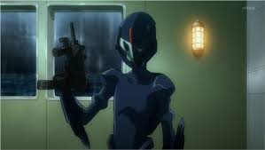
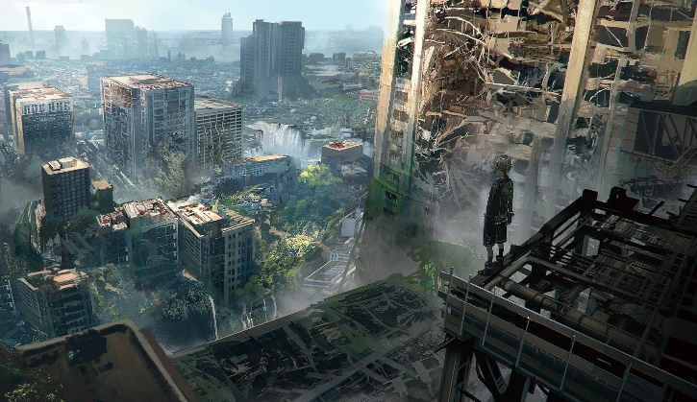
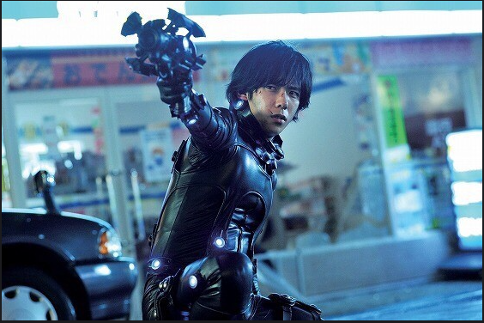
아트 컨셉
깔끔하고 세련된 미래적인 과거 연구실
이와 상반되는 폐허가 된 현재 연구실
미래지향적인 슈트를 착용한 소년

Slide 5
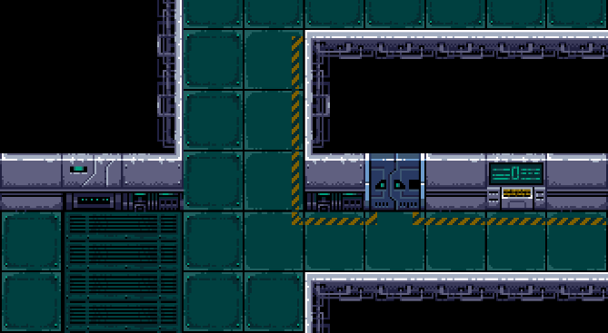
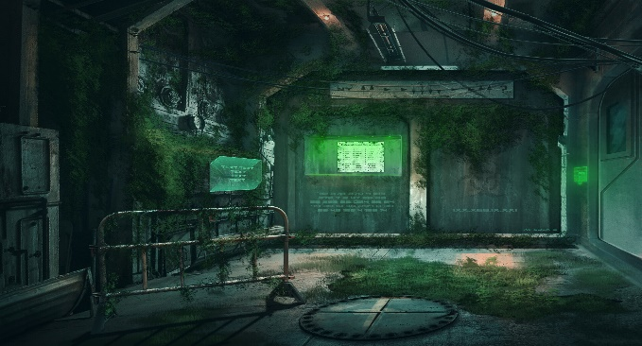



핵심 시스템 – 시간 여행
과거
현재
시계를 사용하여 같은 공간의 과거와 현재를 넘나 들음.

Slide 6
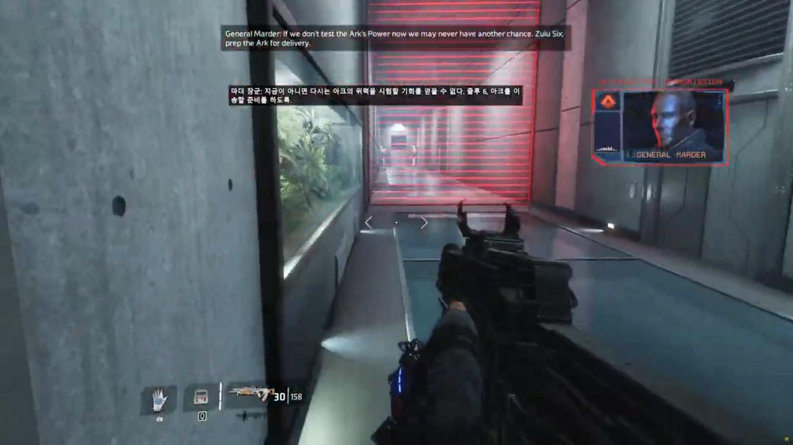
핵심 시스템 – 시간 여행

Slide 7

핵심 시스템 – 시간 여행
현재

Slide 8
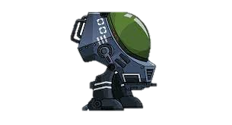
핵심 시스템 – 시간 여행
과거

Slide 9
핵심 시스템 – 시간 여행
현재

Slide 10
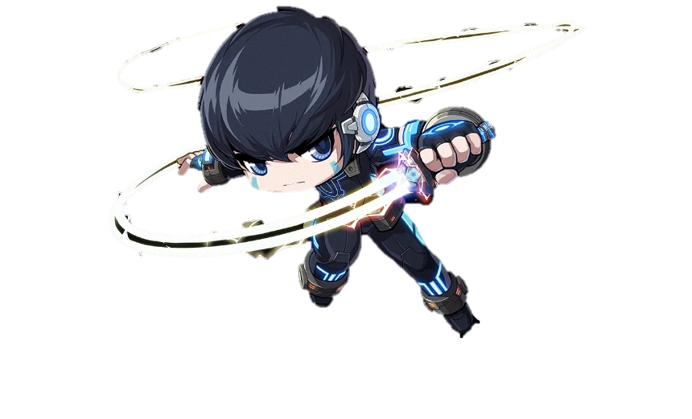
핵심 시스템 – 시간 여행
과거

Slide 11


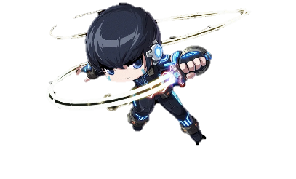





인게임 화면 예시
미니 맵

Slide 12
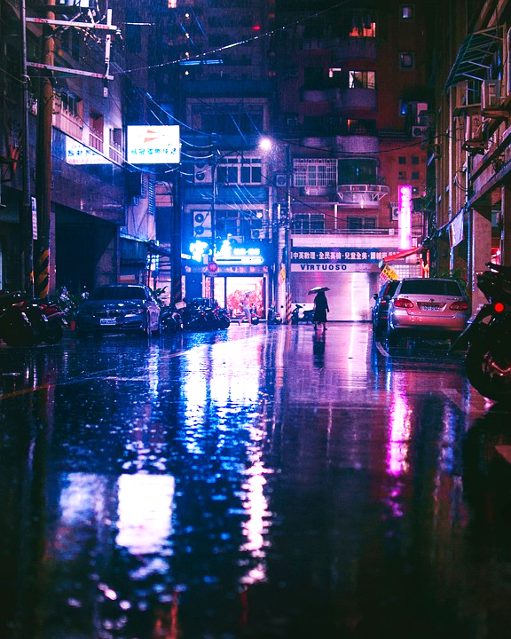

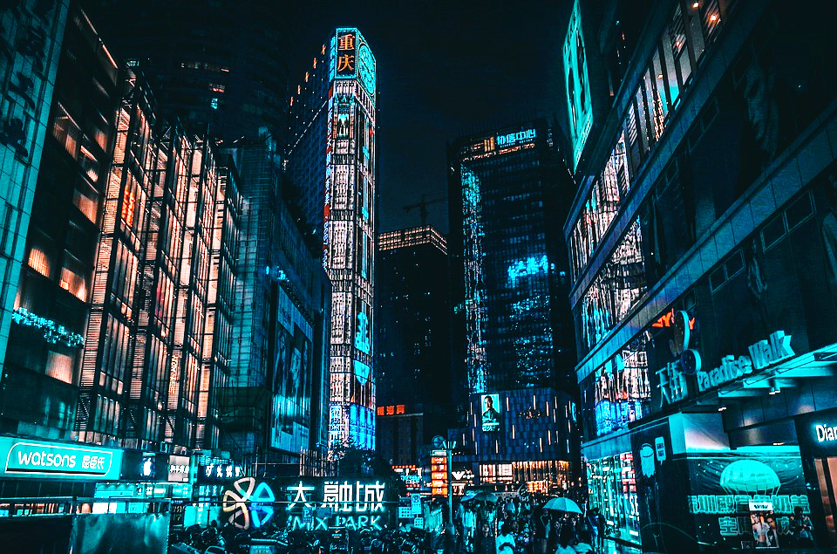

감사합니다!

